Slide 1
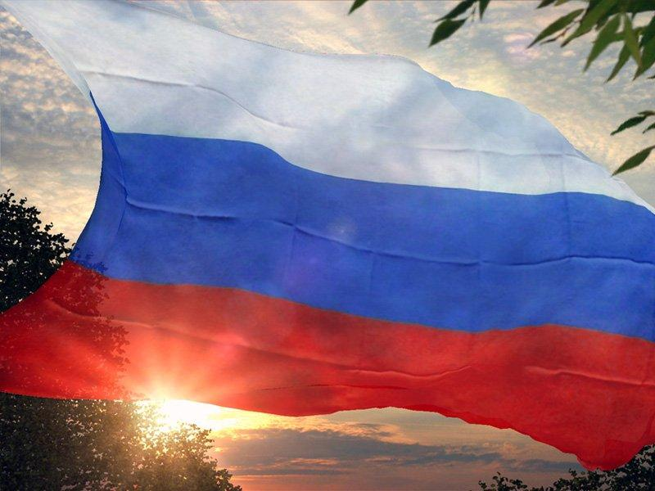

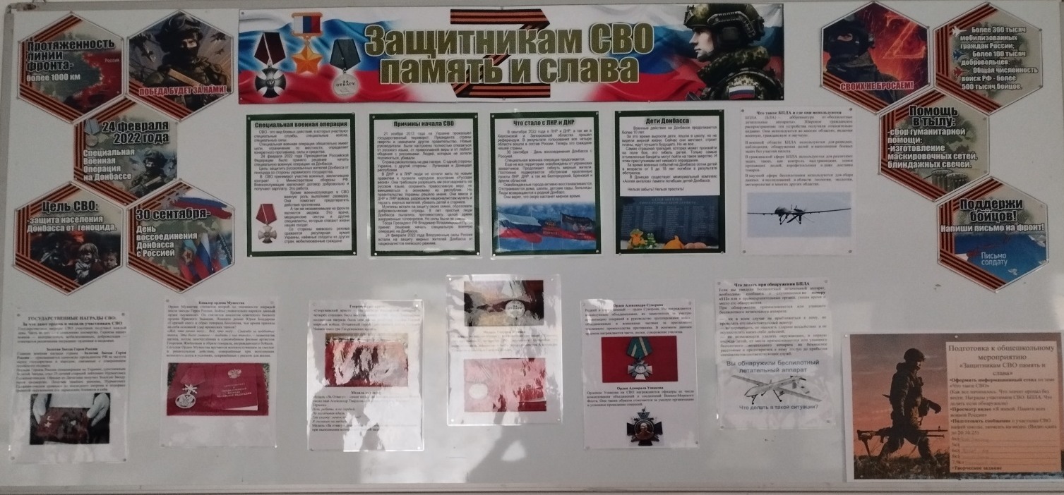
ГКОУ «Максатихинская школа – интернат»
Отчет
по общешкольному мероприятию

Slide 2

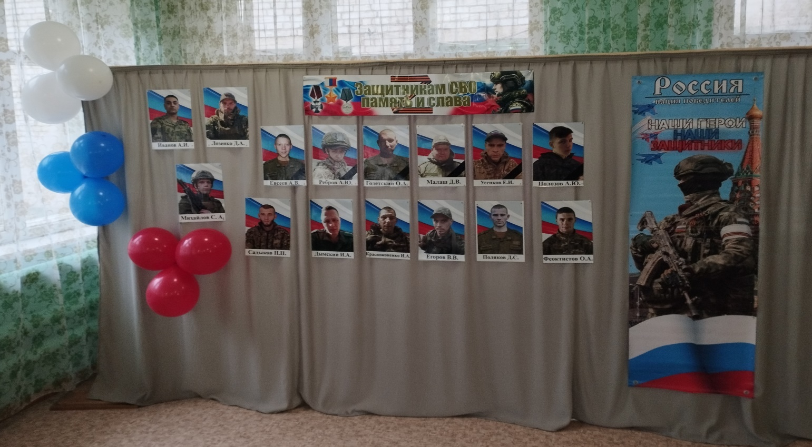
Цель: Расширить представление обучающихся о Специальной Военной Операции;
Развивать познавательную активность, расширение кругозора;
Воспитывать чувства уважения, признательности к людям, совершающим героические поступки.

Slide 3
Подготовка к общешкольному мероприятию
«Защитникам СВО память и слава»
1.Оформить информационный стенд по теме «Что такое СВО»
(Как все начиналось. Что значит пропал без вести. Награды участников СВО. БПЛА. Что делать если обнаружили)
2. Просмотр видео «Я живой. Памяти всех воинов России»
3. Подготовить сообщение о участнике СВО нашей школы, записать на видео. (Видео сдать до 20.10.25г)
4. Творческое задание

Slide 4
Викторина
1.Что такое СВО?
2.Когда началась специальная военная операция на Донбассе?
3.Когда на Украине произошел государственный переворот?
4.Где находится мемориальный комплекс «Аллея ангелов» памяти погибших детей на Донбассе?
5.Когда произошло воссоединение Донбасса с Россией?
6.Что такое ЛНР и ДНР?
7.За что дают ордена и медали участникам СВО?
8.Какая награда присваивается единожды президентом РФ за заслуги перед государством и народом, связанные с совершением геройского подвига?
9.Какой орден считается второй по значимости наградой после звезды Героя России?
10.Какая награда Российской империи в четырех степенях была восстановлена в 1992г?
11.Что такое БПЛА (БПА)?
12. Для чего используют БПЛА в военной области?
13.По какому номеру необходимо звонить если увидели БПЛА?

Slide 5
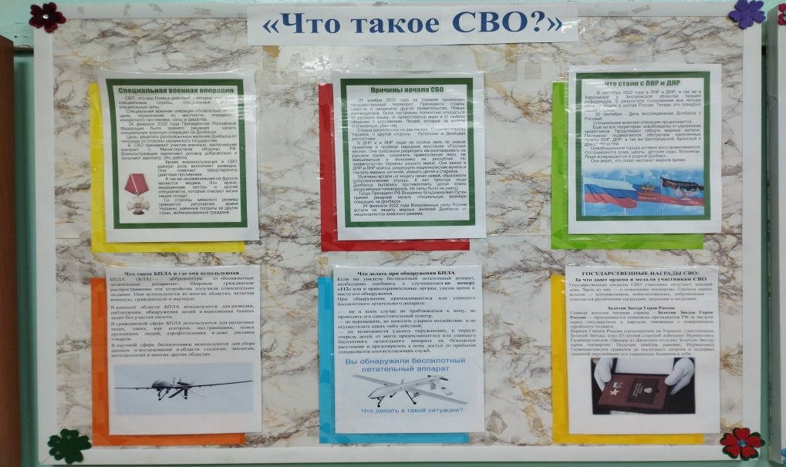
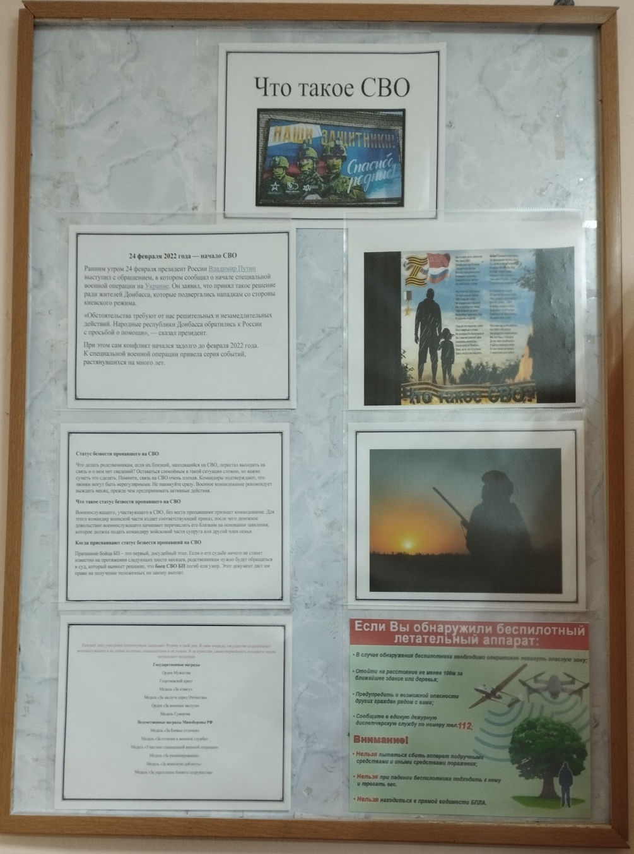
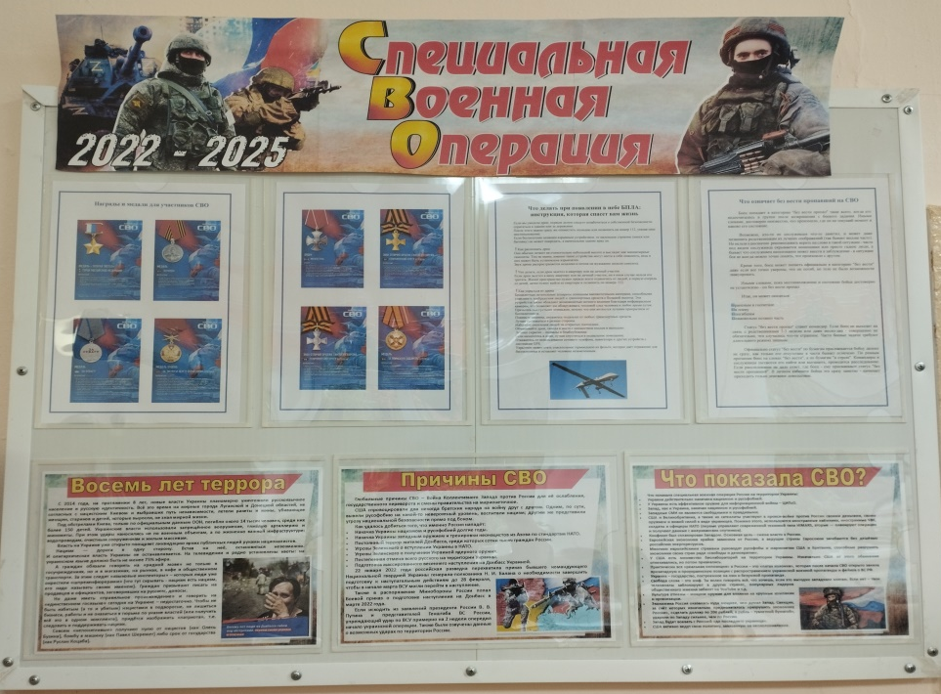
Оформление информационного стенда

Slide 6
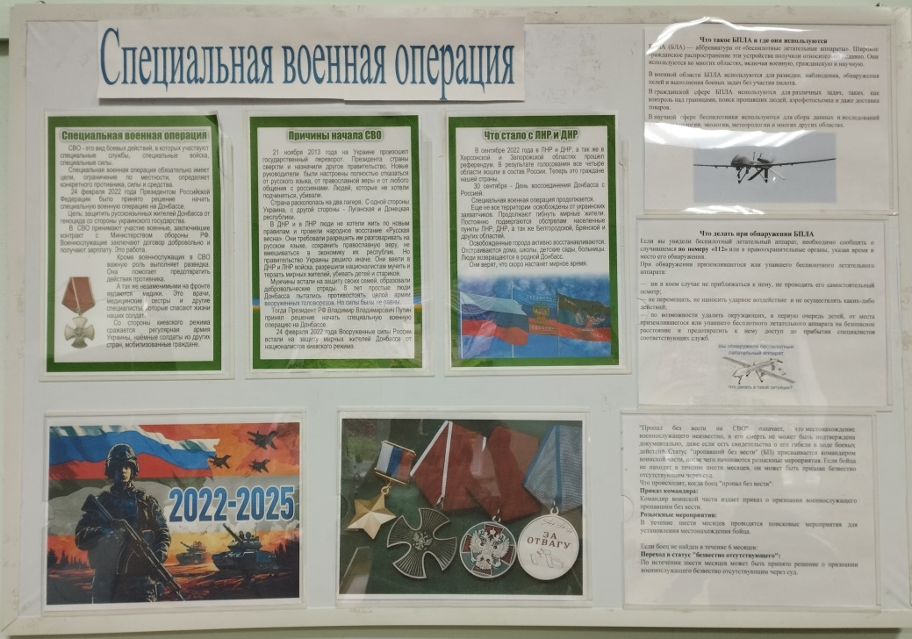
Оформление информационного стенда

Slide 7
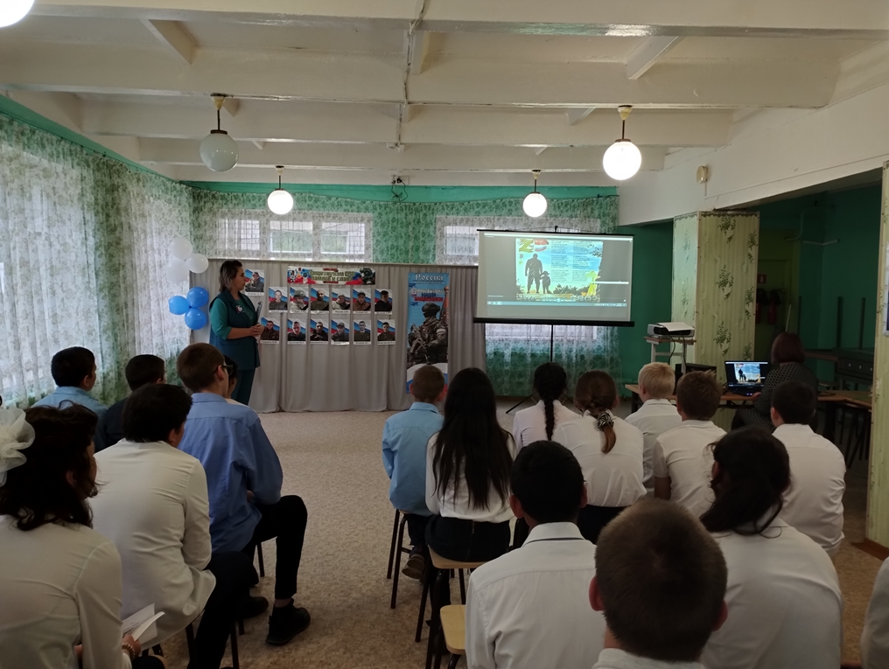
Просмотр видео «Я живой. Памяти всех воинов России»

Slide 8
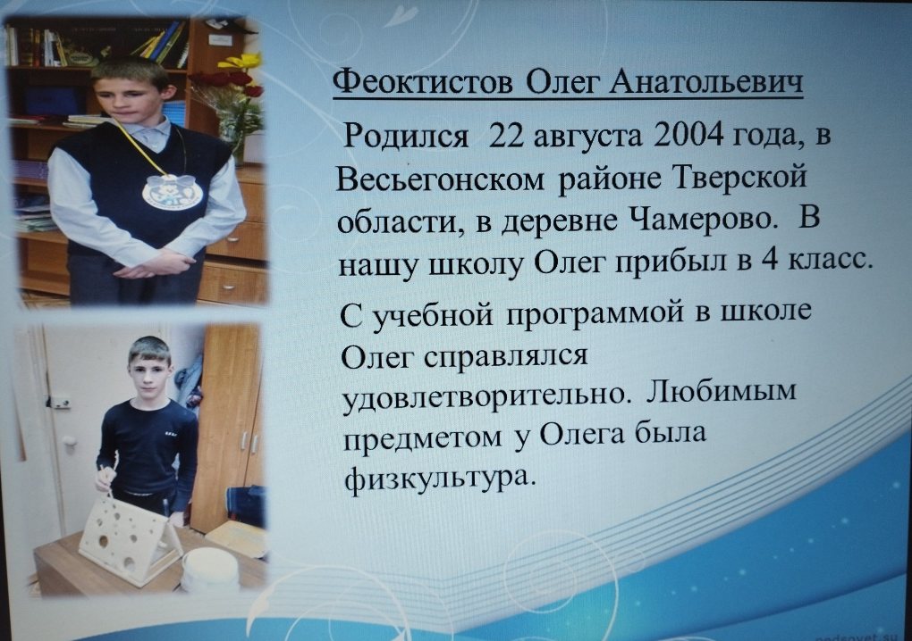
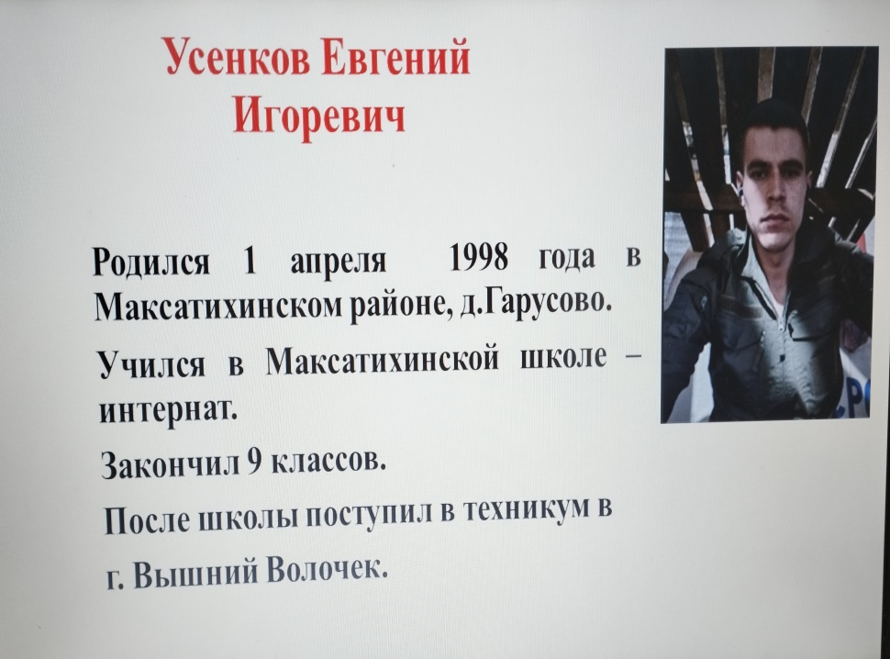
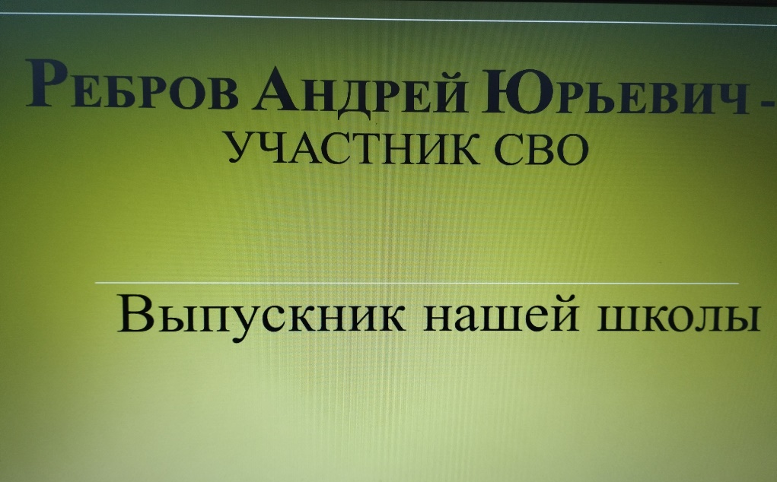
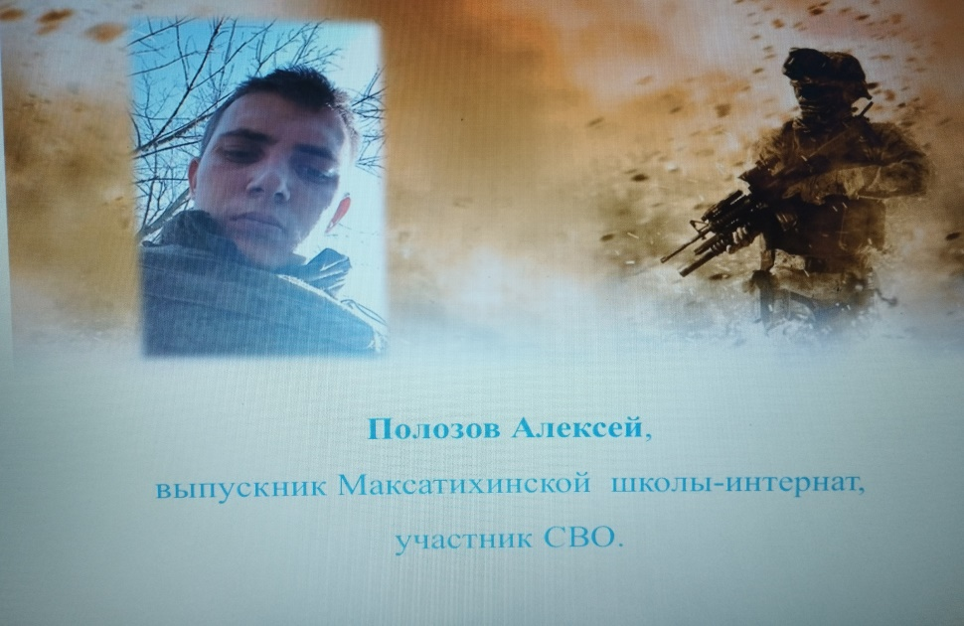
Подготовить сообщение о участнике СВО нашей школы, записать на видео.

Slide 9
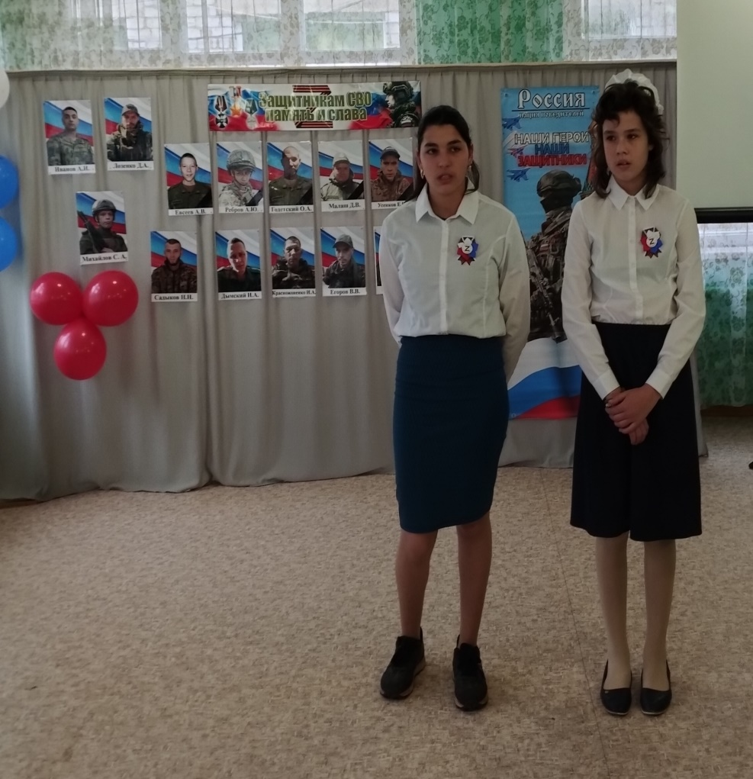
Творческое задание
Все жили своей жизнью, отдыхали,
Ходили на работу, по делам.
А что там на Донбассе? Не вникали
Не предавались горести, слезам.
Но вот внезапно сыну позвонили.
Раздался голос: "Это военком!"
И сына сообщеньем удивили
Сказали: "Покидай родимый дом.
Придётся послужить своей Отчизне.
И воинский долг Родине отдать.
Сражаться предстоит на Украине.
Народ Донбасса нужно защищать."
И сразу в жизни всё перевернулось
И планы, и работа, и любовь.
А на глаза вдруг слёзы навернулись,
И лились неустанно вновь и вновь.
И вот сейчас, наш сын на Украине.
И как он там, не знаем мы о нём.
Душа и сердце на валокардине.
С молитвою о сыне мы живём.

Slide 10
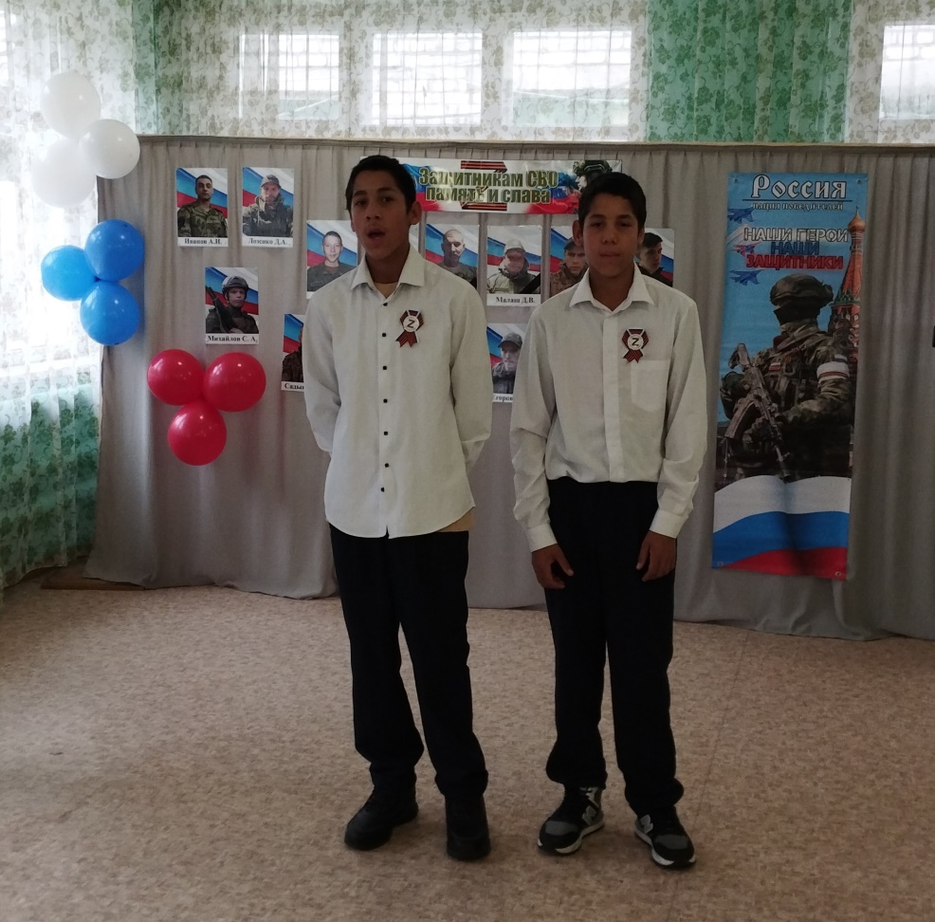
Погиб сегодня на Донбассе
Пацан, лишь девятнадцать лет,
Попали в БТР на трассе.
Теперь парнишки больше нет.
Спешили на передовую рано,
Раздался взрыв, огонь в глазах!
И тихий шёпот: "Мама, мама..."
Застыл в синеющих устах...
За что наказан парень этот?
Лежит в земле он не дыша.
Навеки растворилась в лето
Его безвинная душа.
Отцу его терзаться вечно -
Не смог спасти! Не защитил!
Достал ружьё он из-за печки,
И в Ополчение вступил...

Slide 11
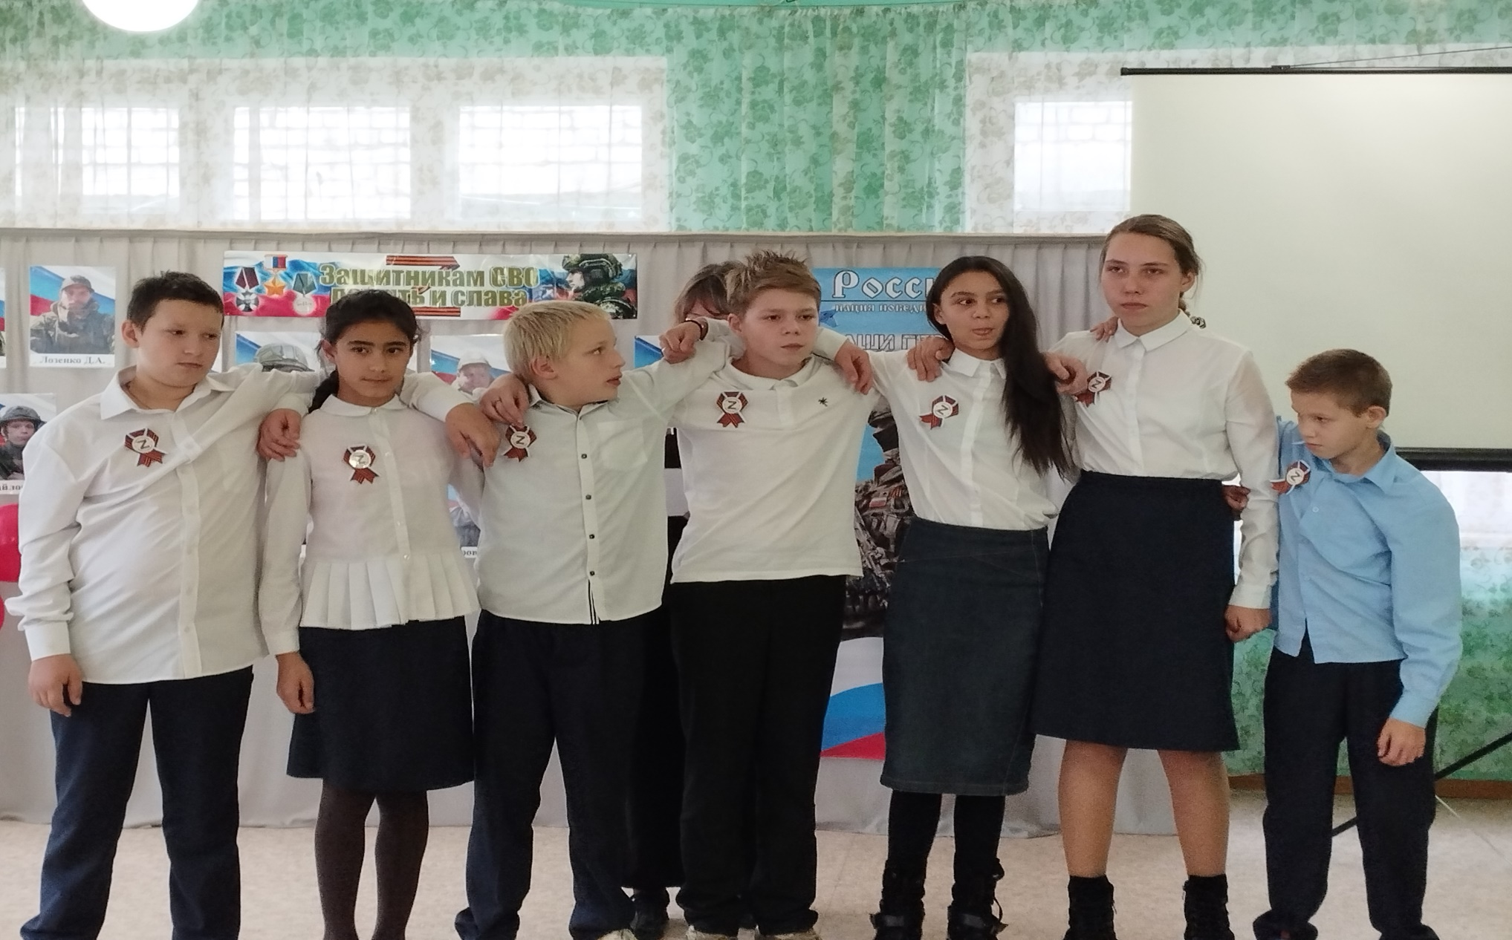
Обучающиеся 5 класса
исполнили песню «Отмените войну»

Slide 12
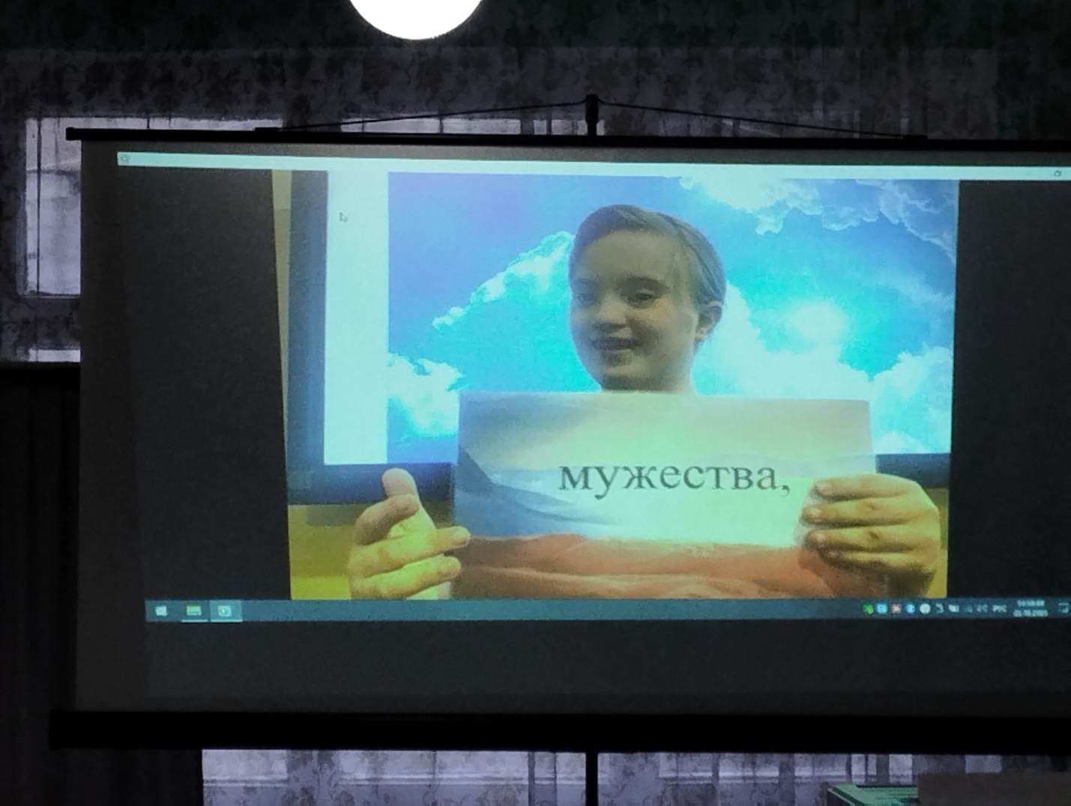
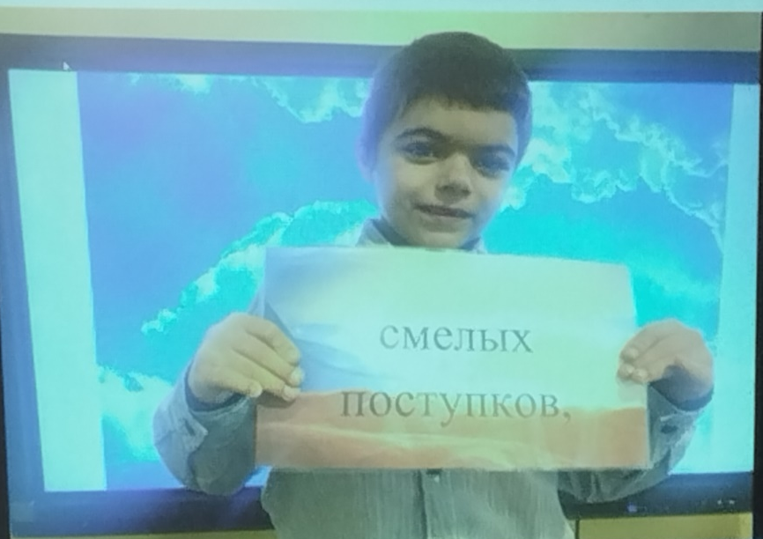
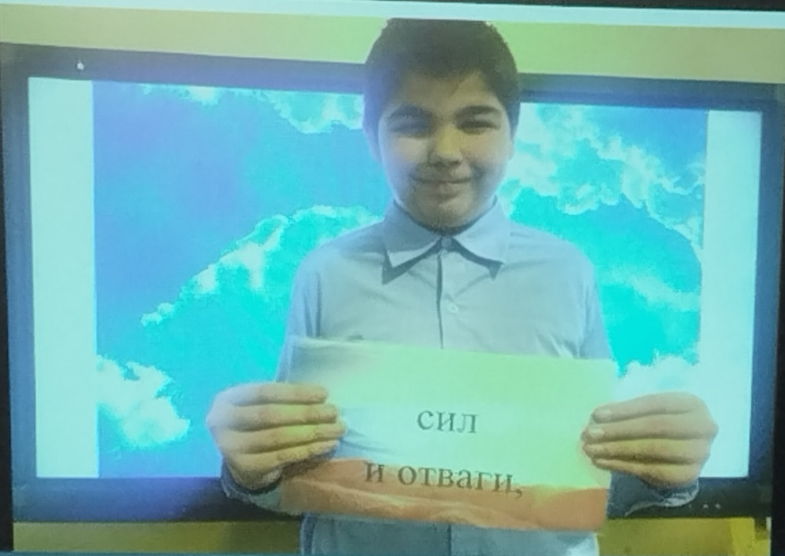
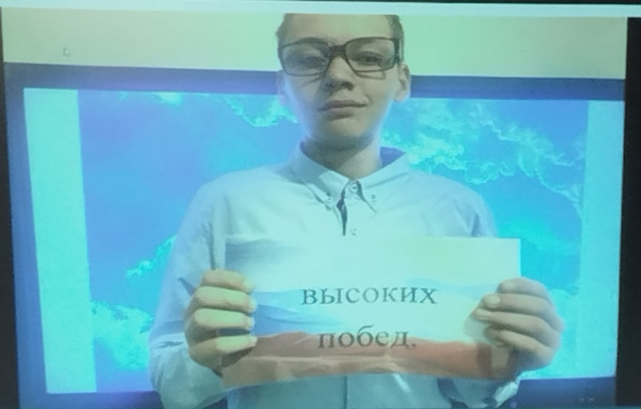
Видео пожелания от обучающихся 2,7,8 года обучения

Slide 13
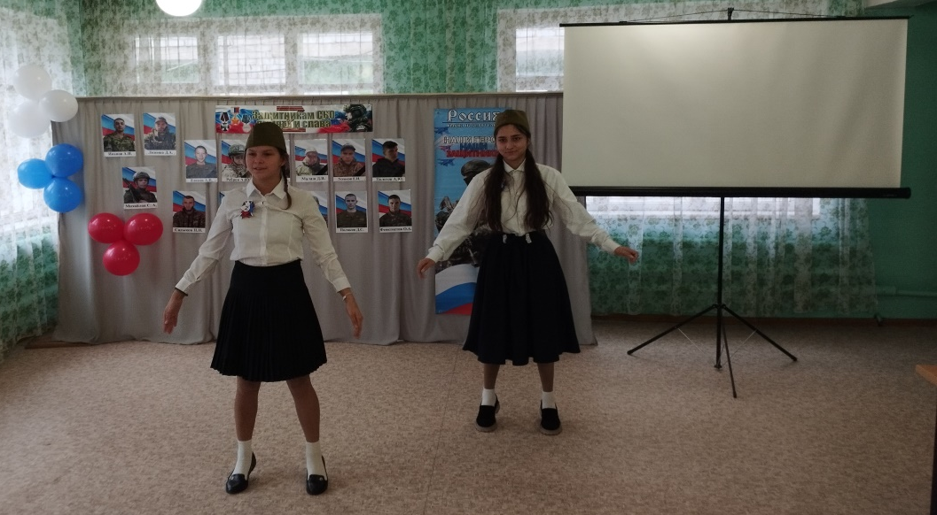
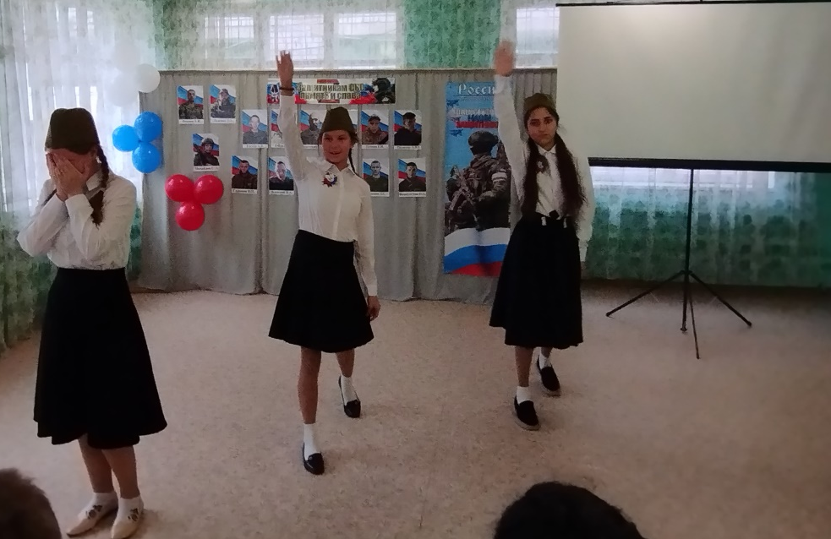
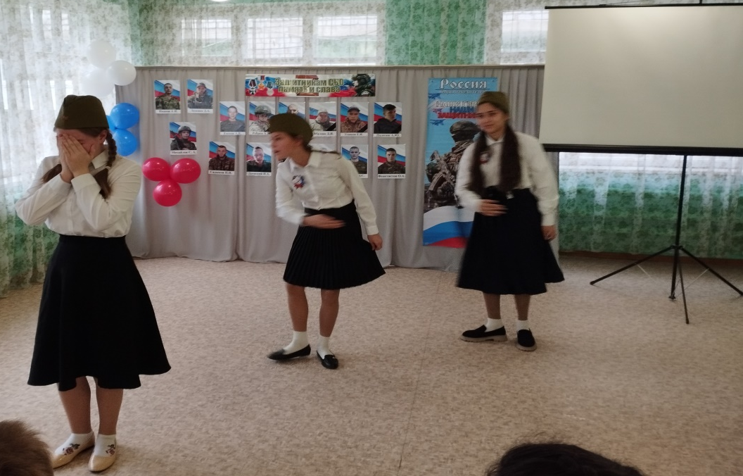
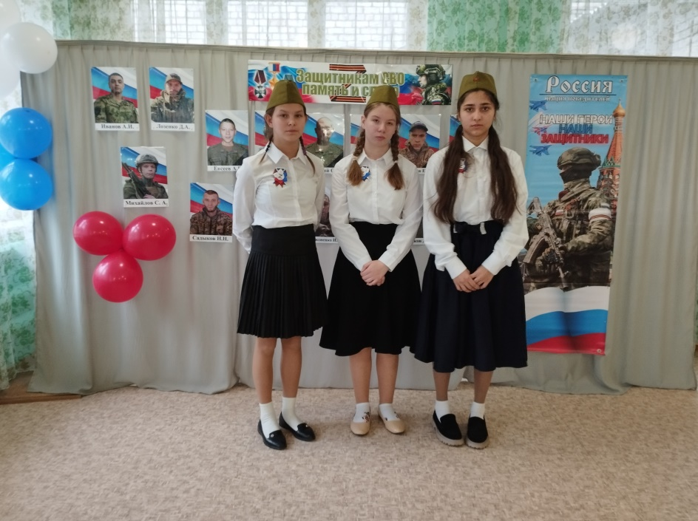
Обучающие 7-9 класса подготовили танец посвященный участникам СВО «Письмо солдату»

Slide 14
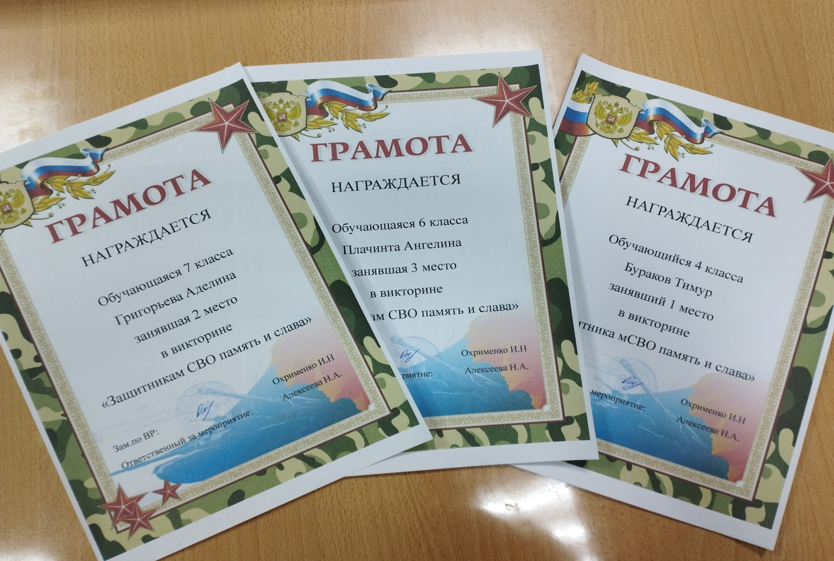
Грамоты за викторину

Slide 15
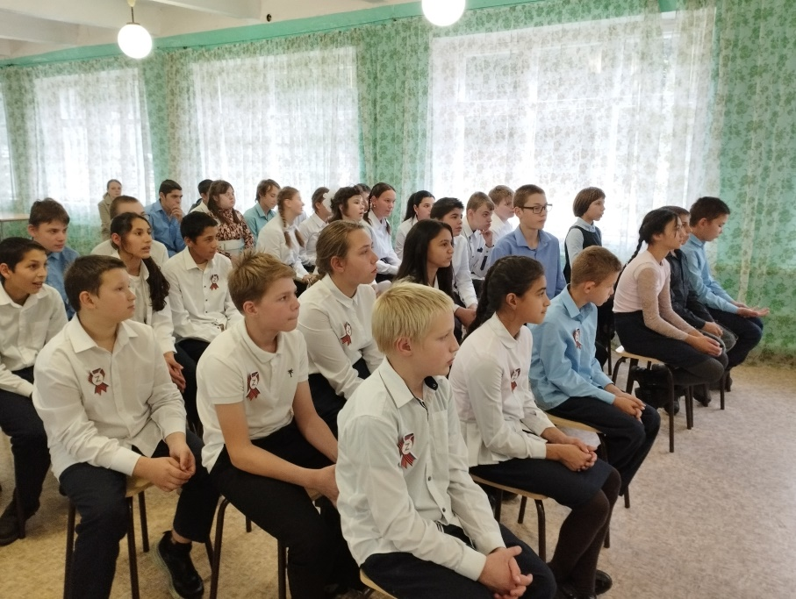
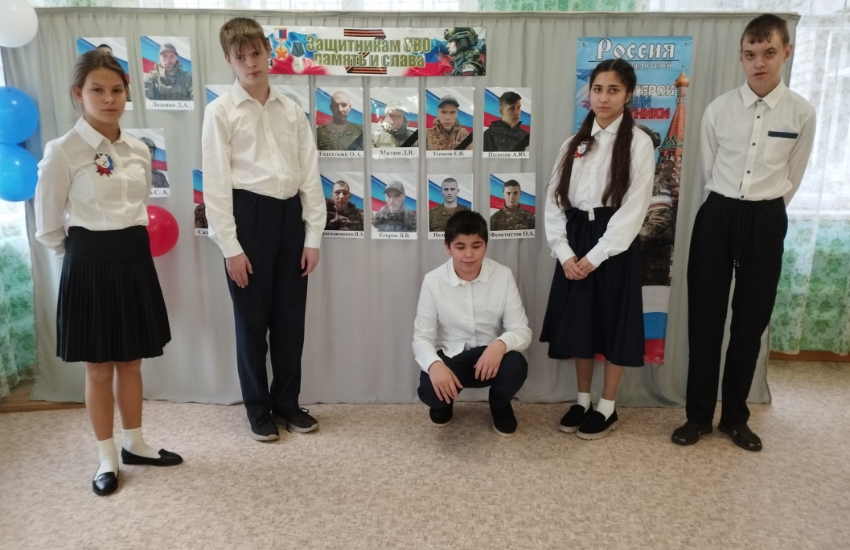
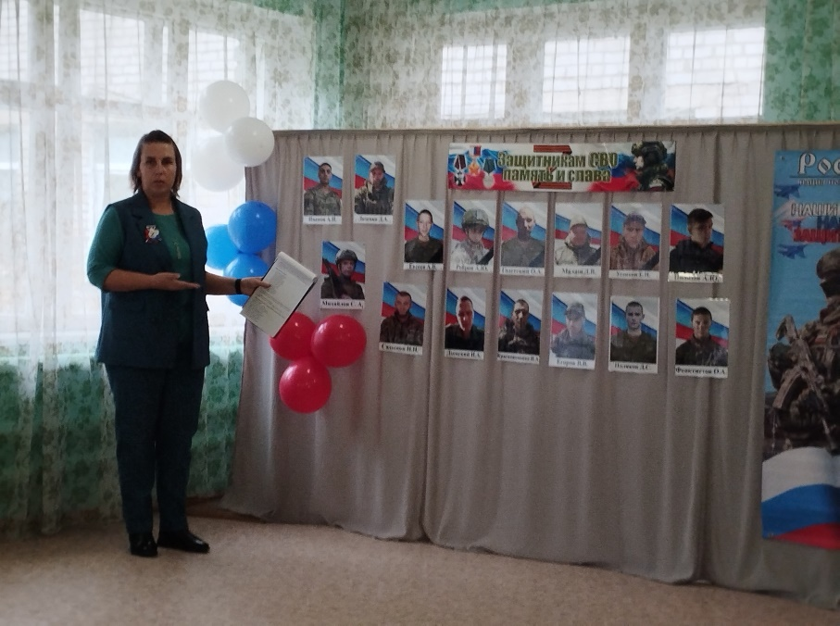
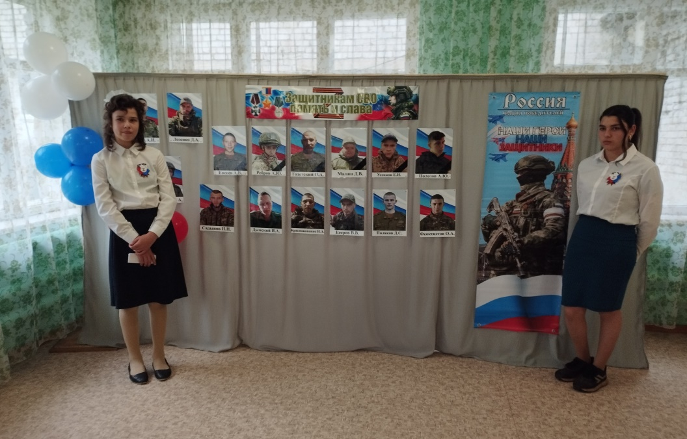
Фото с мероприятия

